Slide 1

স্বাগতম

Slide 2

পরিচিতি
শিক্ষক পরিচিতি
আসমাউল হাসান
মইদাম উচ্চ বিদ্যালয়
সহকারী শিক্ষক
মোবাঃ নং- 01737989468
পাঠ পরিচিতি
শ্রেণি: ৬ষ্ঠ
বিষয়: তথ্য ও যোগাযোগ প্রযুক্তি
অধ্যায়: 1ম
পাঠ: 5
সময়: ৫০ মিনিট

Slide 3
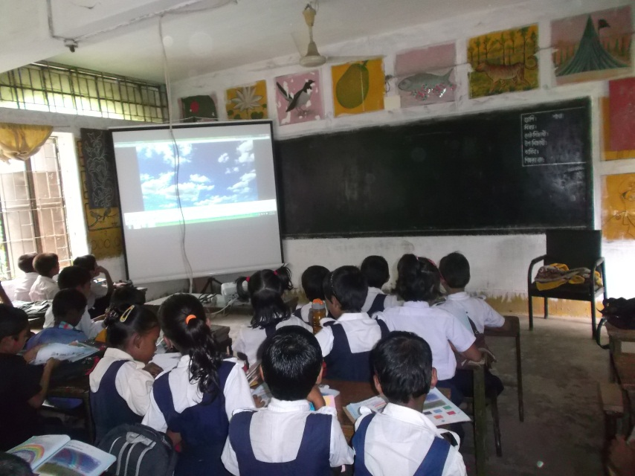
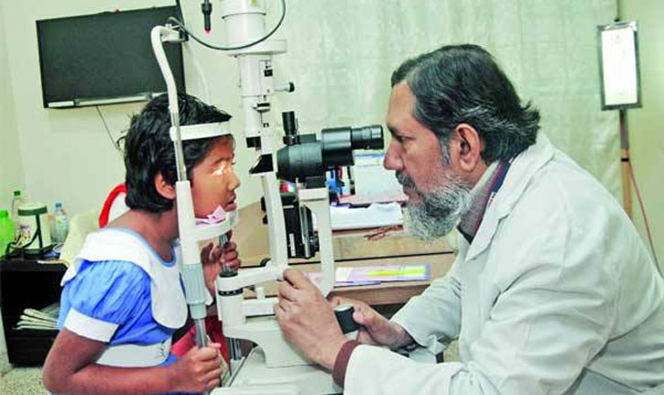
তথ্য ও যোগাযোগ প্রযুক্তির ব্যবহার
ক্লাসে ছাত্র/ছাত্রী
চিকিৎসা

Slide 4
শিখনফল
এই পাঠ শেষে শিক্ষার্থীরা...
১। শিক্ষাক্ষেত্রে তথ্য ও যোগাযোগ প্রযুক্তির ব্যবহার
বর্ণনা করতে পারবে।
২। চিকিৎসা ক্ষেত্রে তথ্য ও যোগাযোগ প্রযুক্তির
ব্যবহার বর্ণনা করতে পারবে।
৩। বিজ্ঞান ও গবেষণার ক্ষেত্রে তথ্য ও যোগাযোগ
প্রযুক্তির গুরুত্ব উল্লেখ করতে পারবে।
৪। কৃষি, পরিবেশ ও আবহাওয়া সম্পর্কে তথ্য প্রদানে
তথ্য ও যোগাযোগ প্রযুক্তির ভূমিকা বর্ণনা করতে পারবে।

Slide 5
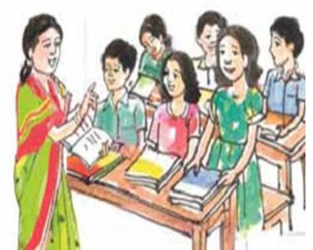
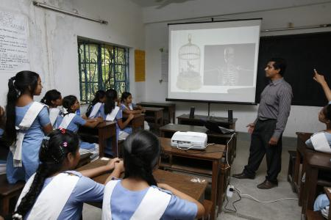
শিক্ষায় তথ্য ও যোগাযোগ প্রযুক্তির ব্যবহার
ছবিগুলোতে পাঠদানের কী পার্থক্য দেখতে পাচ্ছ?
গতানুগতিক পাঠদান
মাল্টিমিডিয়ার মাধ্যমে পাঠদান

Slide 6

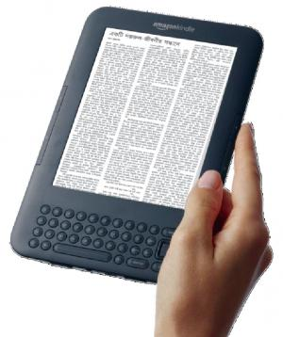

শিক্ষায় তথ্য ও যোগাযোগ প্রযুক্তি
ই-বুকে কয়েক হাজার বই রাখা যায়
অনলাইন পরীক্ষা

Slide 7

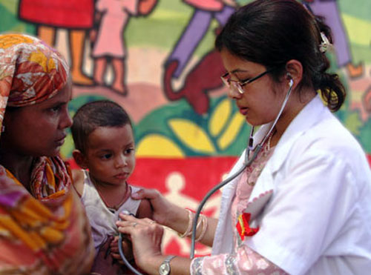
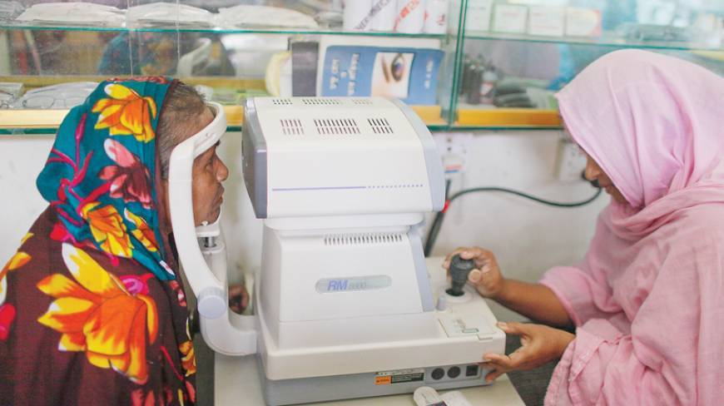
চিকিৎসায় তথ্য ও যোগাযোগ প্রযুক্তি
গতানুগতিক চিকিৎসা
প্রযুক্তির মাধ্যমে চিকিৎসা

Slide 8

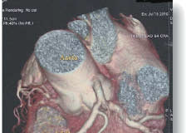
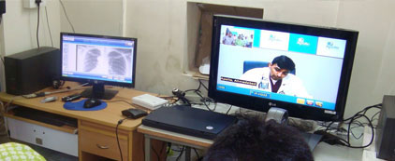
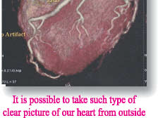
চিকিৎসায় তথ্য ও যোগাযোগ প্রযুক্তি
টেলিমেডিসিন
শরীরের বাইরে থেকে শরীরের ভিতরের হৃৎপিন্ডের এরকম নিখুঁত ছবি তোলা সম্ভব

Slide 9
জোড়ায় কাজ
চিকিৎসা ক্ষেত্রে কোথায় তথ্য ও যোগাযোগ প্রযুক্তি ব্যবহৃত হচ্ছে লেখ।

Slide 10
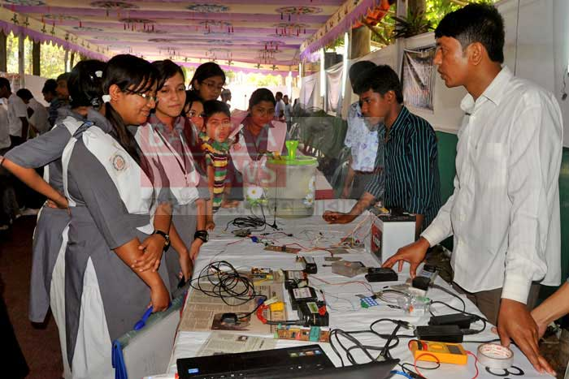

বিজ্ঞান ও গবেষণায় তথ্য ও যোগাযোগ প্রযুক্তি
বিজ্ঞান ও গবেষণার কাজকে সহজ করেছে
আমাদের দেশের বিজ্ঞানীরা পাটের জিনোম বের করেছিল

Slide 11
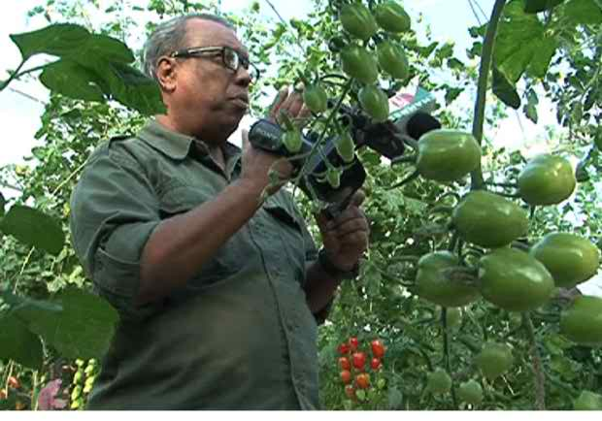
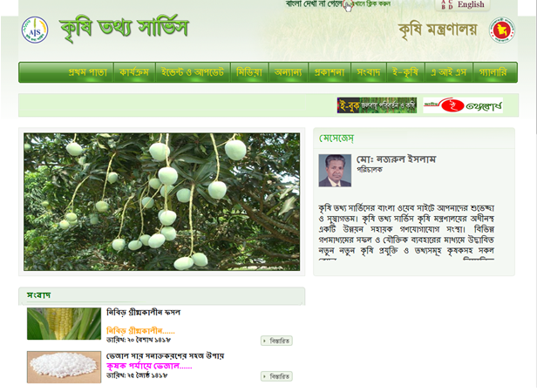
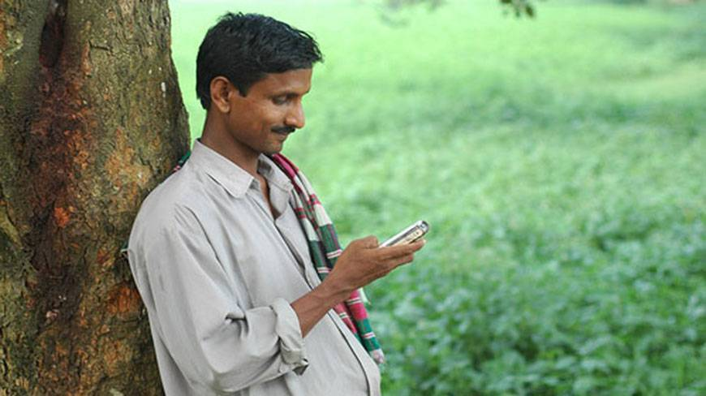
কৃষিতে তথ্য ও যোগাযোগ প্রযুক্তি
কৃষি বিষায়ক অনুষ্ঠান
ইন্টারনেটে কৃষির উপর ওয়েব সাইট
মোবাইল ফোনে কৃষি সম্যার সমাধান

Slide 12
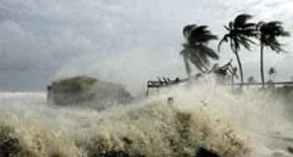

পরিবেশ আর আবহাওয়া জানতে তথ্য ও যোগাযোগ প্রযুক্তি
১৯৭০ সালের ঘূর্ণঝড়ে এই দেশে প্রায় লক্ষ লোক মারা গেছে।
বর্তমানে আগেই ঘূর্ণিঝড়ের পূর্বাভাস পাওয়া যায়।

Slide 13

দলগত কাজ
শিক্ষায় আর কোন কোন ক্ষেত্রে তথ্য ও যোগাযোগ প্রযুক্তি ব্যবহার করা যায় তার একটি তালিকা তৈরি কর।

Slide 14
সম্ভাব্য সমাধান
১। অনলাইনের মাধ্যমে বিশ্ব্বের যে কোন লাইব্রেরীর
বই পড়া যাবে।
২। দেশ-বিদেশের যে কোন শিক্ষকের সাথে
যোগাযোগ করা যায়।
৩। বিভিন্ন অনলাইন ভিত্তিক পরীক্ষা দেওয়া যায়।
৪। বিভিন্ন বই ডাউনলোড করা যায়।

Slide 15
ই-বুক
টেলিমেডিসিন
জিনোম
নতুন শিখলাম
গবেষণা

Slide 16
মূল্যায়ন
1. ই-বুকে কতগুলো বই থাকে ?
২. টেলিমেডিসিন বলতে কী বোঝায়?
ক. ১ টি
খ. ১০ টি
গ. কয়েক হাজার
ঘ. শতাধিক
ক. টেলিফোনে ওষধ বিক্রি
খ. টেলিফোনে চিকিৎসা সেবা
গ. টেলিফোনে সেবা
ঘ. টেলি সেবা

Slide 17
৩. মাল্টিমিডিয়ার আভিধানিক রূপ কী?
৪. আমাদের দেশের বিজ্ঞানীরা পাটের কী আবিষ্কার
করতে আইসিটি-এর ব্যবহার করেছিলেন?
ক. বহুমাধ্যম
খ. একক মাধ্যম
গ. ত্রি-মাধ্যম
ঘ. বিশেষ মাধ্যম
ক. জিন
খ. তন্তু
গ. জিনোম
ঘ. জিমন

Slide 18
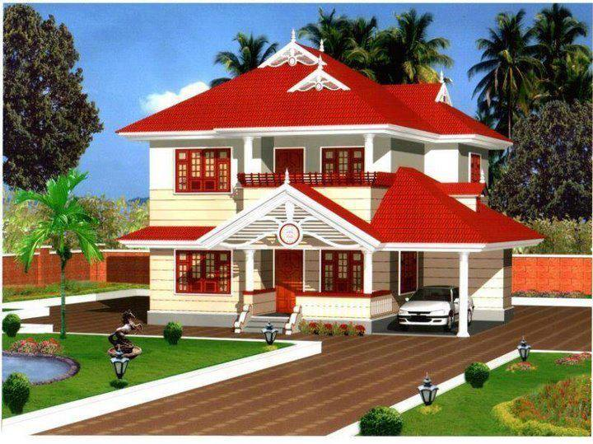
বাড়ির কাজ
তথ্য ও যোগাযোগ প্রযুক্তি ব্যবহারের উপর একটি ছোট প্রবন্ধ লিখ।

Slide 19
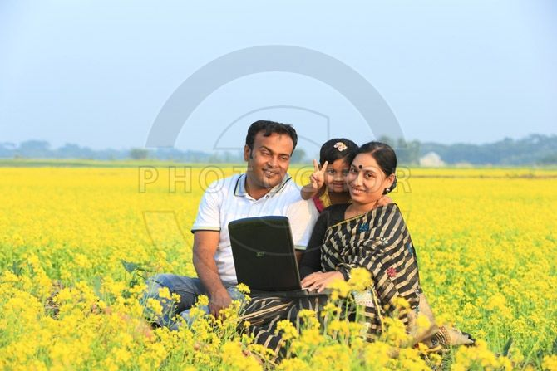
ধন্যবাদ

